Slide 1
Chương 07 CON TRỎ
Lê Thành Sách
Trần Quang

Slide 2
Nội dung
Tổ chức bộ nhớ thực thi
Ứng dụng của con trỏ
Biến con trỏ
Toán tử &
Toán tử *
Các phép toán trên con trỏ
Cấp phát bộ nhớ
Con trỏ của con trỏ
Con trỏ và mảng
Con trỏ và chuỗi
Con trỏ và cấu trúc
Con trỏ và const
Con trỏ void

Slide 3
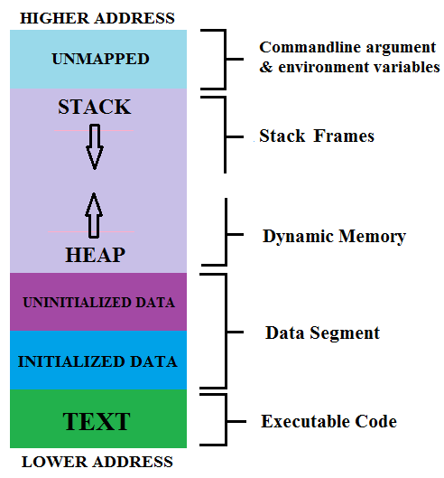
Tổ chức bộ nhớ thực thi
Khi chương trình được lên bộ nhớ để thực thi, hệ thống tổ chức bộ nhớ như hình vẽ
(Nguồn: http://proprogramming.org/)

Slide 4
Tổ chức bộ nhớ thực thi
Vùng “text”
Chứa mã thực thi của chương trình
Vùng này chỉ đọc
Vùng này có thể dùng chung trong trường hợp chương trình thực thi thường xuyên
(Nguồn: http://proprogramming.org/)

Slide 5
Tổ chức bộ nhớ thực thi
Vùng “Data”
Gồm:
Dữ liệu được khởi động (bởi người lập trình)
Dữ liệu không được khởi động (bởi người lập trình)
(Nguồn: http://proprogramming.org/)

Slide 6
Tổ chức bộ nhớ thực thi
Vùng “Data”
Gồm:
Dữ liệu được khởi động (bởi người lập trình)
Biến toàn cục
Biến tĩnh (static)
Vùng này gồm hai vùng con:
Chỉ đọc
Ví dụ: Hằng chuỗi
Đọc/ghi
Các biến static và global không hằng
(Nguồn: http://proprogramming.org/)

Slide 7
Tổ chức bộ nhớ thực thi
Vùng “Data”
Gồm:
Dữ liệu được khởi động
Dữ liệu không khởi động bởi người lập trình
Biến toàn cục
Biến tĩnh (static)
Hệ thống khởi động về 0 (số) cho các biến không được người lập trình chủ động khởi động
(Nguồn: http://proprogramming.org/)

Slide 8
Tổ chức bộ nhớ thực thi
Vùng “HEAP”
Chứa bộ nhớ xin cấp phát động bởi người lập trình
Liên quan đến Kiểu dữ liệu con trỏ nói trong chương này
(Nguồn: http://chortle.ccsu.edu/)
(Nguồn: http://proprogramming.org/)

Slide 9
Tổ chức bộ nhớ thực thi
Vùng “STACK”
Chứa
Các biến được khai báo trong chương trình
Thông tin mỗi lần gọi hàm
(Nguồn: http://chortle.ccsu.edu/)
(Nguồn: http://proprogramming.org/)

Slide 10
Ứng dụng của con trỏ
Dùng biến con trỏ đại diện cho biến khác
Cấp phát vùng nhớ có dung lượng lớn
Cấp phát vùng nhớ vào thời gian chạy

Slide 11
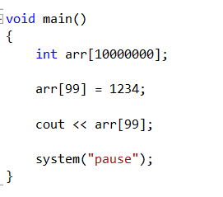
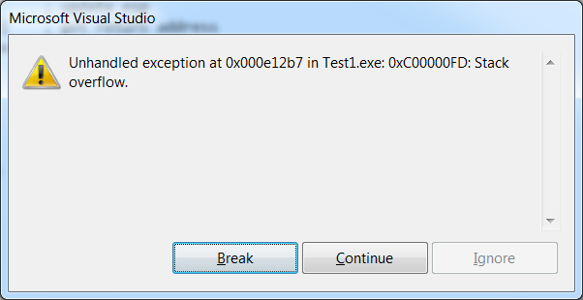
Ứng dụng của con trỏ

Slide 12
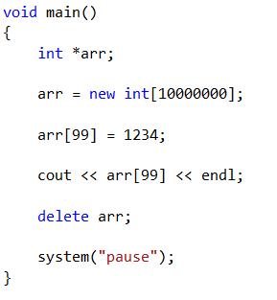
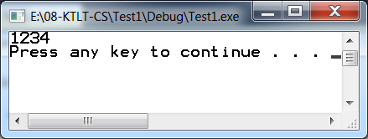
Ứng dụng của con trỏ

Slide 13
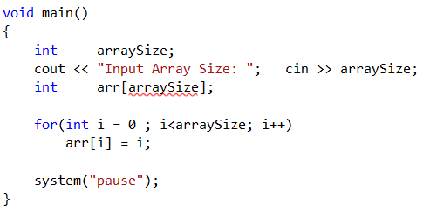
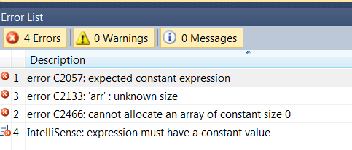
Ứng dụng của con trỏ

Slide 14
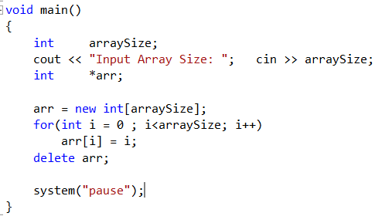
Ứng dụng của con trỏ

Slide 15
Ứng dụng của con trỏ
Mảng trong C/C++
Phải biết trước số lượng phần tử tại thời điểm viết chương trình
Do đó, cần phải khai báo một số lượng lớn các ô nhớ để sẵn. Tuy nhiên, tại một thời điểm nào đó, chương trình có thể sẽ sử dụng ít hơn rất nhiều → lãng phí
Yêu cầu: Có thể nào dùng mảng với số lượng phần tử chỉ cần biết lúc chương trình đang chạy?
=> Cần con trỏ

Slide 16
Ứng dụng của con trỏ
Mảng trong C/C++
Khi thêm vào và lấy ra các phần tử trên mảng
=> cần phải dịch phải và trái nhiều phần tử → tốn nhiều thời gian
Yêu cầu: Có cách tổ chức dữ liệu nào giúp các phép quản lý phần tử nói trên nhanh chóng
=> Sử dụng danh sách liên kết
=> Cần đến con trỏ

Slide 17
Biến con trỏ
Khai báo biến
short x;
char c;
float z = 5;
x = 1;
Tên gọi
Địa chỉ
Giá trị
Kích thước
Addr | Value | Name
120 | 1 | x
121
130 |  | c
150 | 5 | z
151
152
153

Slide 18
Biến con trỏ
Addr | Value | Name
120 | 1 | x
121
130 |  | c
150 | 5 | z
151
152
153
200 |  | px
201
202
203
204-207 |  | pz
Khai báo biến
short x;
char c;
float z = 5;
x = 1;
short *px;
float *pz;
(int *p, q; //q : int
int *p, *q)

Slide 19
Biến con trỏ
Khai báo biến
short x;
char c;
float z = 5;
x = 1;
short *px;
float *pz;
px = &x; //gán trị
pz = &z;
(px = NULL;
px = 0;)
Addr | Value | Name
120 | 1 | x
121
130 |  | c
150 | 5 | z
151
152
153
200 | 120 | px
201
202
203
204-207 | 150 | pz

Slide 20
Biến con trỏ
Một số tính chất của biến con trỏ:
Chứa địa chỉ của một biến khác, chứ không chứa giá trị :
px = &x;// OK px = 120; // lỗi
Kích thước tất cả các biến con trỏ đều bằng nhau. Kiểu con trỏ dùng để xác định kích thước vùng nhớ khi thao tác:
px = px + 10; // 10 = 10*size(short)
px = px – 10;
sizeof(px), sizeof(pz) đều trả về giá trị 4
Thao tác hạn chế
Chủ yếu là phép gán, phép cộng/trừ với hằng số

Slide 21
Biến con trỏ
Khai báo
<Tên kiểu> *<tên biến>;
<Tên kiểu> *<tên biến a> = 0;
<Tên kiểu> *<tên biến a> = &<tên biến b>;
<tên biến b>: Phải có kiểu <Tên kiểu>, hoặc có kiểu chuyển đổi qua được <Tên kiểu>
0: Hằng số, gọi là NULL

Slide 22
Biến con trỏ
a: là số nguyên
p1: con trỏ đến số nguyên, giá trị chưa xác định
p2: con trỏ đến số nguyên, giá trị là NULL
p3: con trỏ đến số nguyên, giá trị chính là địa chỉ của biến a
int a;
int *p1;
int *p2 = 0;
int *p3 = &a;
double d;
double *pd1;
double *pd2 = 0;
double *pd3 = &d;
float f;
float *pf1;
float *pf2 = 0;
float *pf3 = &f;
Point3D p1 = {1.0f, 2.0f, 3.0f};
Point3D *pp1;
Point3D *pp2 = 0;
Point3D *pp3 = &p1;
f: là số float
pf1: con trỏ đến số float, giá trị chưa xác định
pf2: con trỏ đến số float, giá trị là NULL
pf3: con trỏ đến số float, giá trị chính là địa chỉ của biến f

Slide 23
Biến con trỏ - Toán tử &
Toán tử & trả về địa chỉ của một biến
Ví dụ
#include <stdio.h>
#include <stdlib.h>
int main(){
int a = 100;
printf("%d\n", a);
printf("%p\n", &a);
system("pause");
return 0;
}
In ra giá trị của a
In ra địa chỉ của a

Slide 24
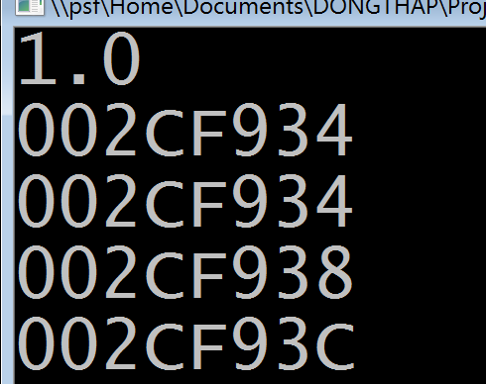
Biến con trỏ - Toán tử &
Toán tử & trả về địa chỉ của một biến
Ví dụ
#include <stdio.h>
#include <stdlib.h>
typedef struct sPoint3D{float x, y, z;} Point3D;
int main(){
Point3D p1 = {1.0f, 2.0f, 3.0f};
printf("%-5.1f\n", p1.x);
printf("%p\n", &p1);
printf("%p\n", &p1.x);
printf("%p\n", &p1.y);
printf("%p\n", &p1.z);
system("pause");
return 0;
}
In ra giá trị của p1.x
In ra địa chỉ của p1
In ra địa chỉ của p1.x
In ra địa chỉ của p1.y
In ra địa chỉ của p1.z

Slide 25
Biến con trỏ - Toán tử *
Toán tử * lấy giá trị (tham khảo) tại một địa chỉ
Toán tử & lấy địa chỉ của biến

Slide 26
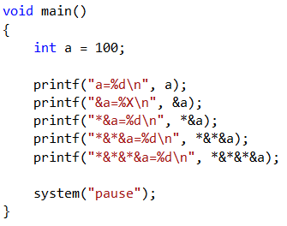
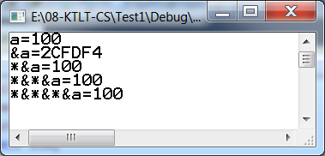
Biến con trỏ - Toán tử *
Giá trị của biến a (100)
Địa chỉ của biến a (2CFDF4)
Giá trị tại địa chỉ (2CFDF4)
*&a ←→ a
*&*&a ←→ *&a ←→ a

Slide 27
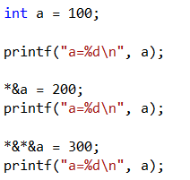
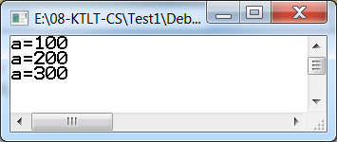
Biến con trỏ - Toán tử *

Slide 28
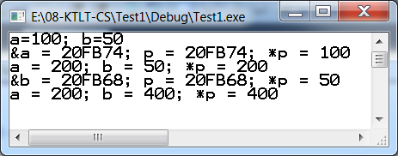
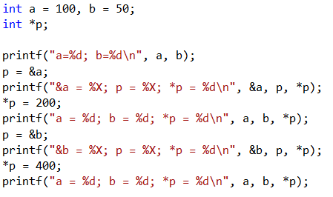
Biến con trỏ - Toán tử *

Slide 29
Biến con trỏ - Các phép toán trên con trỏ
Tăng và Giảm: ++, --
Cộng và trừ: +, -
Cộng và trừ kết hợp gán: +=, -=
Gọi p là con trỏ có kiểu T: T *p;
Các phép cộng và trừ: làm con trỏ p tăng hay giảm một bội số của kích thước kiểu T.

Slide 30
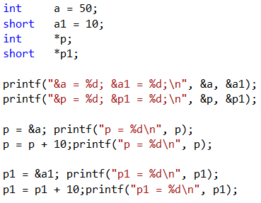
Biến con trỏ - Các phép toán trên con trỏ
Addr | Value
2029776 |  | p1
2029780 | 10 | a1
2029784 |  | p
2029788 | 50 | a

Slide 31
Biến con trỏ - Các phép toán trên con trỏ
Addr | Value
2029776 |  | p1
2029780 | 10 | a1
2029784 | 2029788 | p
2029788 | 50 | a
Addr | Value
2029776 |  | p1
2029780 | 10 | a1
2029784 | 2029828 | p
2029788 | 50 | a

Slide 32
Biến con trỏ - Các phép toán trên con trỏ
Addr | Value
2029776 | 2029780 | p1
2029780 | 10 | a1
2029784 | 2029828 | p
2029788 | 50 | a
Addr | Value
2029776 | 2029800 | p1
2029780 | 10 | a1
2029784 | 2029828 | p
2029788 | 50 | a

Slide 33
Biến con trỏ - Các phép toán trên con trỏ
*p++ // *(p++)
*++p // *(++p)
++*p // ++(*p)
(*p)++ // Tăng vùng nhớ do con trỏ p chỉ đến
Khi nghi ngờ, hoặc không nhớ … hãy dùng toán tử () để phân giải độ ưu tiên

Slide 34
Cấp phát bộ nhớ
Cấp phát stack:
Cấp phát ở stack
Muốn cấp phát chỉ cần khai báo
Tự động hủy
Cấp phát heap
Cấp phát ở heap
Muốn cấp phát, dùng toán tử new
Hủy dùng toán tử delete
Mỗi khi xin cấp phát bộ nhớ
CẦN PHẢI giải phóng vùng nhớ xin được khi dùng xong

Slide 35
Cấp phát bộ nhớ
Addr | Value
100 |  | a
150 | 100 | pa
200 |  | pb
int a;
int* pa;
pa = &a;
int* pb;
Addr | Value

Slide 36
Cấp phát bộ nhớ
int a;
int* pa;
pa = &a;
int* pb;
pb = new int;
Addr | Value
100 |  | a
150 | 100 | pa
200 | 800 | pb
Addr | Value
800
36

Slide 37
Cấp phát bộ nhớ
Có 2 cách thao tác vùng nhớ a:
a = 5; *pa = 5;
Chỉ có một cách thao tác vùng nhớ heap:
đó là thông qua
con trỏ:
*pb = 15
Addr | Value
100 |  | a
150 | 100 | pa
200 | 800 | pb
Addr | Value
800 | 15
37

Slide 38
Cấp phát bộ nhớ
int a;
int* pa;
pa = &a;
int* pb;
pb = new int;
*pb = 15;
delete pb;
Addr | Value
100 |  | a
150 | 100 | pa
200 | 800 | pb
Addr | Value

Slide 39
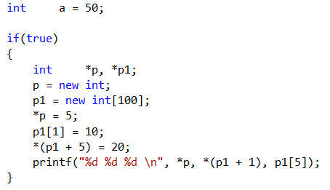
Cấp phát bộ nhớ
Biến p, p1 được cấp phát bộ nhớ ở stack. Khi hết tầm vực, p và p1 được giải phóng khỏi stack, nhưng vùng nhớ do p và p1 trỏ đến chưa được giải phóng → tạo nên rác

Slide 40
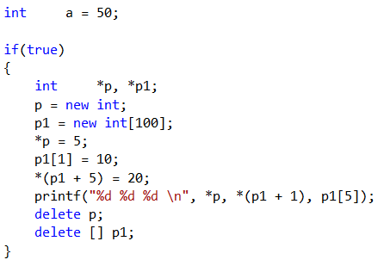
Cấp phát bộ nhớ

Slide 41
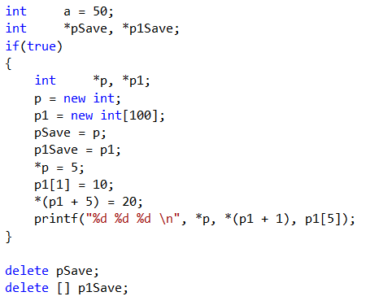
Cấp phát bộ nhớ

Slide 42
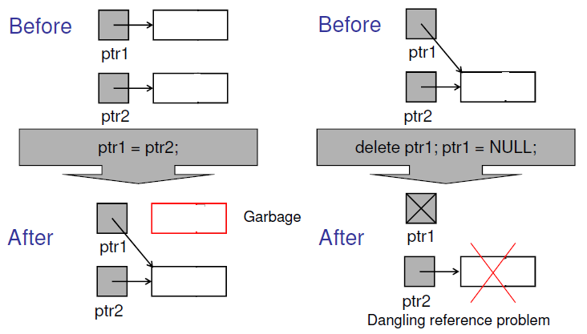
Cấp phát bộ nhớ

Slide 43
Con trỏ của con trỏ
Addr | Value
100 |  | p2
150 |  | p1
200 | 10 | a
int** p2;
int* p1;
int a = 10;
printf("%d\n", a);
p1 = &a;
p2 = &p1;
*p1 = 15;
printf("%d\n", a);
**p2 = 20;
printf("%d\n", a);

Slide 44
Con trỏ của con trỏ
int** p2;
int* p1;
int a = 10;
printf("%d\n", a);
p1 = &a;
p2 = &p1;
*p1 = 15;
printf("%d\n", a);
**p2 = 20;
printf("%d\n", a);
Addr | Value
100 | 150 | p2
150 | 200 | p1
200 | 10 | a

Slide 45
Con trỏ của con trỏ
int** p2;
int* p1;
int a = 10;
printf("%d\n", a);
p1 = &a;
p2 = &p1;
*p1 = 15;
printf("%d\n", a);
**p2 = 20;
printf("%d\n", a);
Addr | Value
100 | 150 | p2
150 | 200 | p1
200 | 15 | a

Slide 46
Con trỏ của con trỏ
int** p2;
int* p1;
int a = 10;
printf("%d\n", a);
p1 = &a;
p2 = &p1;
*p1 = 15;
printf("%d\n", a);
**p2 = 20;
printf("%d\n", a);
Addr | Value
100 | 150 | p2
150 | 200 | p1
200 | 20 | a

Slide 47
Con trỏ của con trỏ
Con trỏ cấp phát động
int** p2;
int a;
p2 = new int*;
*p2 = &a;
**p2 = 10;
printf("%d\n", a);
Addr | Value
100 |  | p2
200 |  | a
Addr | Value
47

Slide 48
Con trỏ của con trỏ
Con trỏ cấp phát động
int** p2;
int a;
p2 = new int*;
*p2 = &a;
**p2 = 10;
printf("%d\n", a);
Addr | Value
100 | 800 | p2
200 |  | a
Addr | Value
800

Slide 49
Con trỏ của con trỏ
Con trỏ cấp phát động
int** p2;
int a;
p2 = new int*;
*p2 = &a; //p2 = 100 err
**p2 = 10;
printf("%d\n", a);
Addr | Value
100 | 800 | p2
200 |  | a
Addr | Value
800 | 200
49

Slide 50
Con trỏ của con trỏ
Con trỏ cấp phát động
int** p2;
int a;
p2 = new int*;
*p2 = &a; //p2 = 10 err
**p2 = 10;
printf("%d\n", a);
Addr | Value
100 | 800 | p2
200 | 10 | a
Addr | Value
800 | 200

Slide 51
Con trỏ của con trỏ
Con trỏ cấp phát động:
int** p2;
p2 = new int*;
*p2 = new int;
**p2 = 10;
printf("%d\n", **p2);
Addr | Value
100 | 800 | p2
Addr | Value
800

Slide 52
Con trỏ của con trỏ
Con trỏ cấp phát động:
int** p2;
p2 = new int*;
*p2 = new int;
**p2 = 10;
printf("%d\n", **p2);
Addr | Value
100 | 800 | p2
Addr | Value
800 | 900
900
52

Slide 53
Con trỏ của con trỏ
Con trỏ cấp phát động:
int** p2;
p2 = new int*;
*p2 = new int;
**p2 = 10;
printf("%d\n", **p2);
Addr | Value
100 | 800 | p2
Addr | Value
800 | 900
900 | 10
53

Slide 54
Con trỏ của con trỏ
int x;
int* px = &x;
int** ppx = &px;
int*** ppx = &ppx;

Slide 55
Con trỏ của con trỏ
int x;
10
x = 10;
int* px = &x;
*px = 10;
int** ppx = &px;
**ppx = 10;
int*** ppx = &ppx;
***pppx = 10;

Slide 56
Con trỏ và mảng
Con trỏ và mảng có nhiều điểm giống nhau
Con trỏ & mảng: giữ địa chỉ của ô nhớ
Con trỏ: giữa địa chỉ của ô nhớ nào đó (của biến khác, của bộ nhớ động)
Mảng: giữ địa chỉ của phần tử đầu tiên
=> có thể gán mảng vào con trỏ
Tuy nhiên, gán con trỏ vào mảng là không được

Slide 57
Con trỏ và mảng
Con trỏ và mảng có nhiều điểm giống nhau
Có cùng cách truỳ cập các ô nhớ
Dùng toán tử [ ]
Dùng toán tử * và +
int a[5];
int *p = a;
int id = 2;
a[id] = 100;
p[id] = 100;
*(a + id) = 100;
*(p + id) = 100;
Giống nhau

Slide 58
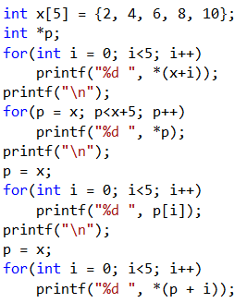
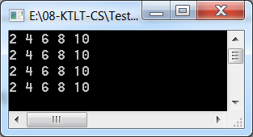
Con trỏ và mảng

Slide 59
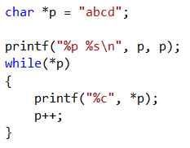
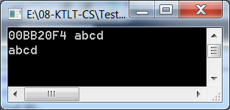
Con trỏ và chuỗi
char s[10] = "abcdef"; //OK
char s[10]; s = “abcdef”; //Error
char *p = “abcdef”; //OK
char *p; p = “abcdef”; //OK

Slide 60
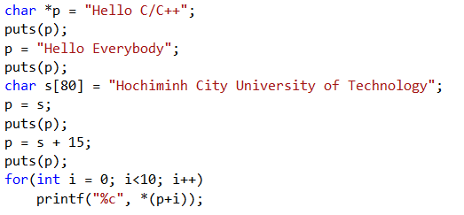
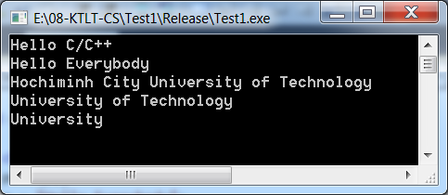
Con trỏ và chuỗi

Slide 61
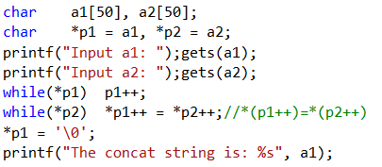
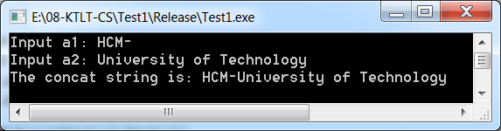
Con trỏ và chuỗi

Slide 62
Con trỏ và cấu trúc Khai báo
typedef struct{
float x, y, z;
} Point3D;
(1) Định nghĩa kiểu cấu trúc: Point3D
Point3D *p_ptr = new Point3D;
// (4) Sử dụng
delete p_ptr;
(2) Khai báo con trỏ đến một mảng
(3) Xin cấp phát bộ nhớ trên HEAP,
p_ptr: giữ địa chỉ của ô nhớ đầu tiên trong vùng được cấp
(5) Giải phóng vùng nhớ

Slide 63
Con trỏ và cấu trúc Truy cập biến thành viên cấu trúc qua con trỏ
Ví dụ: gán các biến thành viên của cấu trúc Point3D
(*p_ptr).x = 4.5f; (*p_ptr).y = 5.5f; (*p_ptr).z = 6.5f;
p_ptr->x = 7.5f; p_ptr->y = 8.5f; p_ptr->z = 9.5f;
p_ptr : Ô nhớ (biến) chứa địa chỉ của một cấu trúc Point3D
(*p_ptr) : Nghĩa là vùng nhớ của cấu trúc Point3D
(*p_ptr).x : Nghĩa là vùng nhớ chứa biến x của cấu trúc Point3D
p_ptr->x : Nghĩa là vùng nhớ chứa biến x của cấu trúc Point3D, truy cập thông qua toán tử -> từ con trỏ p_ptr

Slide 64
Con trỏ và cấu trúc Truy cập biến thành viên cấu trúc qua con trỏ
Ví dụ: gán các biến thành viên của cấu trúc Point3D
(*p_ptr).x = 4.5f; (*p_ptr).y = 5.5f; (*p_ptr).z = 6.5f;
p_ptr->x = 7.5f; p_ptr->y = 8.5f; p_ptr->z = 9.5f;
Tổng quát:
<con trỏ> -> <Biến thành viên của cấu trúc>
Như:
p_ptr->x

Slide 65
Con trỏ và cấu trúc Chương trình minh hoạ
# include <stdio.h>
# include <stdlib.h>
typedef struct{
float x, y, z;
} Point3D;
int main(){
Point3D p = {1.5f, 2.5f, 3.5f};
Point3D *p_ptr = new Point3D;
(*p_ptr).x = 4.5f; (*p_ptr).y = 5.5f; (*p_ptr).z = 6.5f;
p_ptr->x = 7.5f; p_ptr->y = 8.5f; p_ptr->z = 9.5f;
printf("p = [%-4.1f, %-4.1f, %4.1f]\n",
p.x, p.y, p.z);
printf("*p_ptr = [%-4.1f, %-4.1f, %4.1f]\n",
(*p_ptr).x, (*p_ptr).y, (*p_ptr).z);
printf("*p_ptr = [%-4.1f, %-4.1f, %4.1f]\n",
p_ptr->x, p_ptr->y, p_ptr->z);
delete p_ptr;
system("pause");
return 0;
}

Slide 66
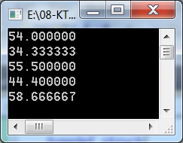
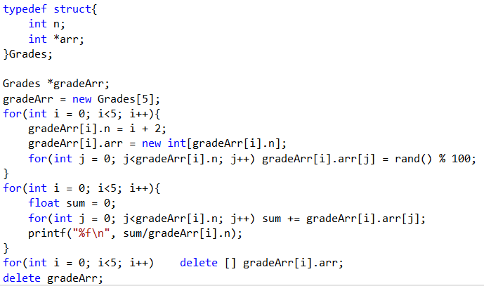
Con trỏ và cấu trúc

Slide 67
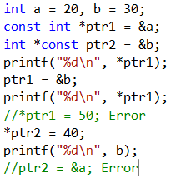
Con trỏ và const
(const int)
ptr1: có thể thay đổi được. Tức là có thể trỏ vào biến khác được
Giá trị mà ptr1 chỉ đến không thể thay đổi được thông qua ptr1
(*const)
ptr2: Không thể thay đổi được giá trị của ptr2 = không thể làm ptr2 chỉ đến ô nhớ nào khác sau dòng này.
Giá trị mà ptr2 chỉ đến có thể thay đổi được thông qua ptr2.

Slide 68
Con trỏ void
void *ptr: là con trỏ chưa định kiểu
Có thể được ép kiểu về kiểu mong muốn
Như các hàm malloc và free
Con trỏ void giúp chương trình uyển chuyển,
Nhưng rủi ro đi kèm: bộ biên dịch không thể kiểm tra tương thích kiểu tại thời điểm biên dịch

Slide 69
Bài tập
Hiện thực lại các bài tập về array nhưng dữ liệu các array nằm trên bộ nhớ HEAP

